Slide 1
Teoria informacji

Slide 2
Informacja
Informacja jest tym, co pozwala jednemu umysłowi wpływać na drugi.
Informację, niezależnie od jej postaci, mierzymy w podstawowych jednostkach. Ich miarę nazywamy entropią, o której więcej będzie później. Jednostką informacji jest bit. Bit wyraża coś bardzo prostego: odpowiedź na pytanie typu: „tak czy nie”.

Slide 3
Informacja w starożytności

Slide 4
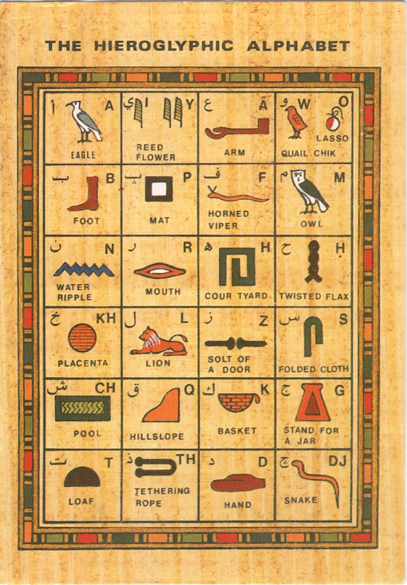
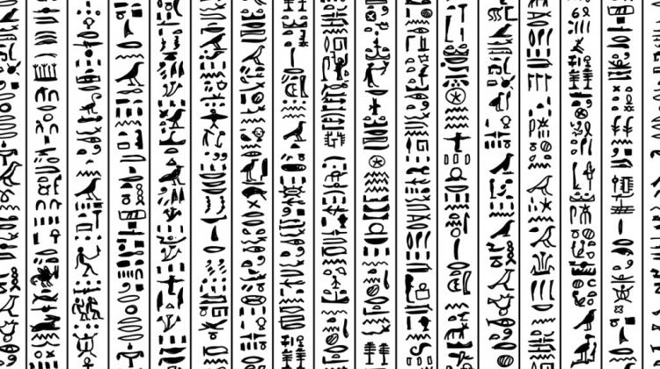
Piktogramy i hieroglify
Piktogram, czyli rysunek podobny do przedmiotu, który przedstawia.

Slide 5
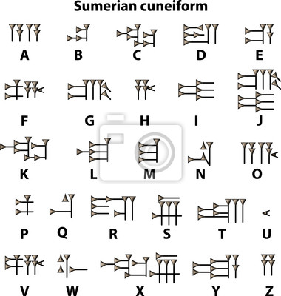
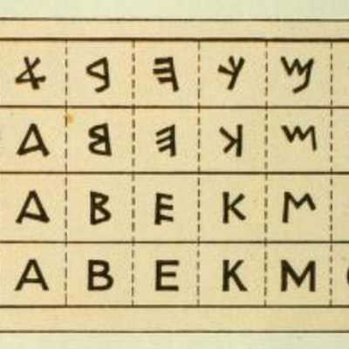
Alfabet
W 3000 p. n. e. w Mezopotamii stosowano pismo klinowe. Pierwotnie - dla celów podatkowych.
W Egipcie popularny stał się papirus, na którym zapisywano wiadomości. Przyczyniło się to do powstania pisma demotycznego.
Ok. 1000 r. p. n. e. zaczął szerzyć się alfabet fenicki. Używano go do zapisu języka północno semickiego, zawierającego tylko 22 symbole. Przyczynił się on do szerzenia pisma na świecie. Był źródłem alfabetu greckiego, a później rzymskiego, który znamy dziś.
Alfabet to wspaniała metoda przekazu i przechowywania informacji.

Slide 6
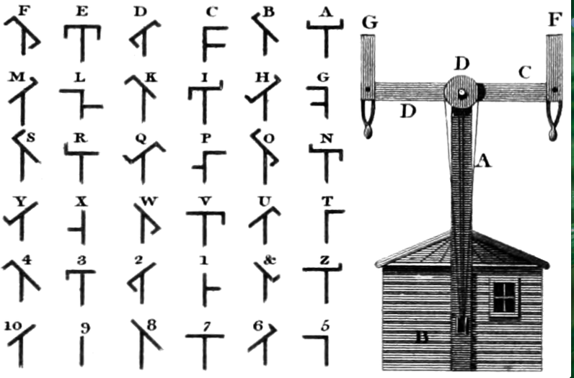
Telegraf optyczny
To jeden z najstarszych pomysłów przekazywania wiadomości na duże odległości. Wówczas używali go Grecy i Kartagińczycy. Telegraf taki składał się z pochodni oraz zegara wodnego. Pochodnią sygnalizowano uruchomienie i wyłączenie zegara, a poziom wody w nim oznaczał określoną wiadomość. Inną formą telegrafu optycznego stosowanego przez Greków były odpowiednio ustawiane pochodnie. W ten sposób przekazywali wiadomości przy użyciu liter, bo każda z nich miała przyporządkowany sobie odpowiedni układ świateł.

Slide 7
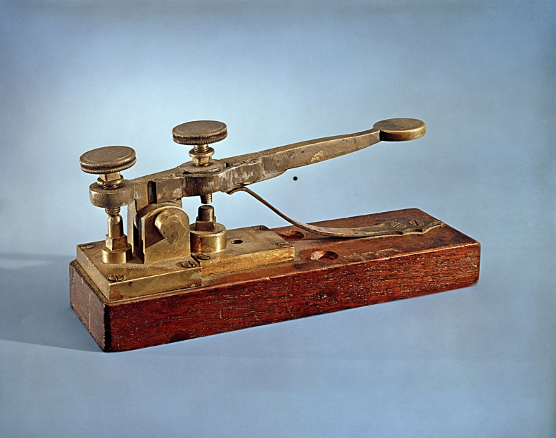
Telegraf elektryczny
Od 1832 roku pracował nad telegrafem elektrycznym również amerykański wynalazca Samuel Morse. W 1835 roku zbudował on prototyp swego telegrafu, a 2 września 1837 roku zademonstrował go w Nowym Jorku i otrzymał nań patent (28 IX 1837 rok). W 1840 roku Morse wprowadził stosowany do dzisiaj kod telegraficzny złożony z kropek i kresek (krótkie i długie impulsy) - tzw. alfabet Morse'a.

Slide 8
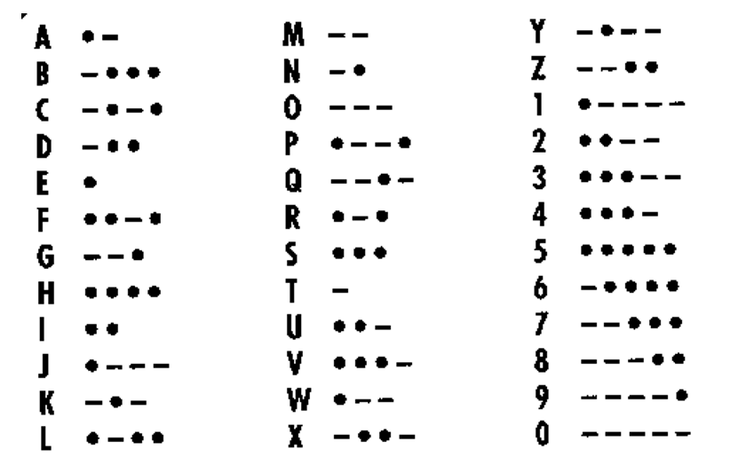
Alfabet Morse’a
Stworzony w 1838 przez Samuela Morse’a i Alfreda Vaila sposób reprezentacji alfabetu, cyfr i znaków specjalnych za pomocą dźwięków, błysków światła, impulsów elektrycznych lub znaków popularnie zwanych kreską i kropką.

Slide 9
Co to za słowo?
.. -. ..-. --- .-. -- .- -.-. .--- .-

Slide 10
Współczesna teoria informacji
Współcześnie dążymy do przyspieszania przesyłu danych przez: przepustowość i kompresję danych

Slide 11
Prawdopodobieństwo a kompresja

Slide 12
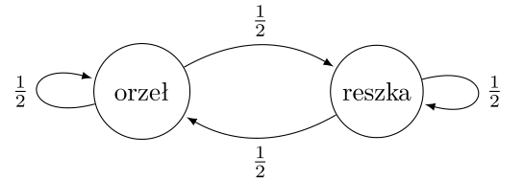
Łańcuch Markowa
Entropia

Slide 13
Quiz
Ile bitów potrzeba aby określić literę wskazaną przez osobę?

Slide 14
Kompresja danych

Slide 15
Dziękuje za uwagę ☺
Autorzy:
Maciej Jurczyk
Daniel Kosytorz

